Slide 1
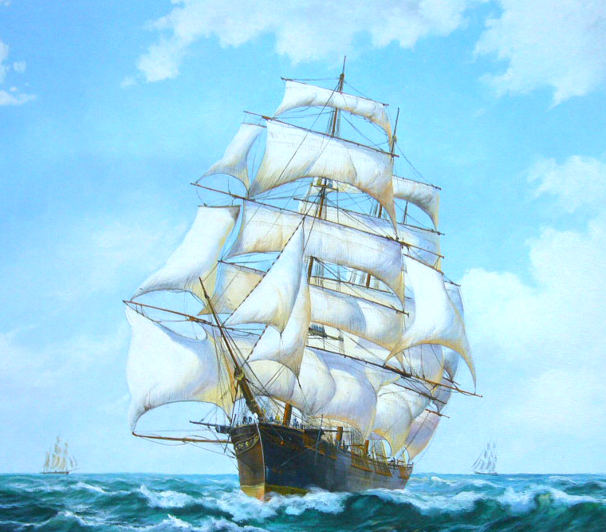

タイトル
キャッチコピー
ゲームサークルチームB
ジャンル：防衛シミュレーション
プラットフォーム：WindowsPC

Slide 2
開発環境
2年ゲーム科５人
プランナー１人
プログラマー４人
グラフィック科からイラストを提供してくれる
-> グラフィックで世界観を語ることが出来るゲームが作れる
学園祭にβ版を展示できるようにする

Slide 3
ジャンル・コンセプト
船にキャラクターを配置して侵入してくる海賊を倒す
戦略シミュレーションゲーム
・プレイヤーキャラクターは交易船に雇われ船を護衛する用心棒
・キャラクターを船の部屋に配置し、海賊から船を守る
・船が目的地についたらクリア

Slide 4





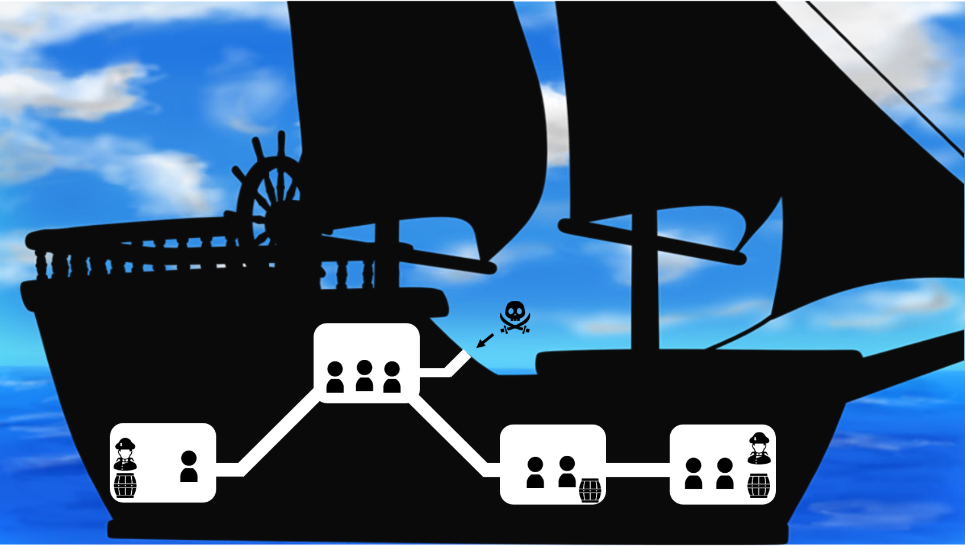

コアゲームメカニクス
準備フェーズ
PCを部屋に配置する時間
一定時間経過すると戦闘に移行する
プレイヤーキャラクター(PC)
物資
敵海賊
護衛対象
戦闘
PCが敵を迎撃する時間
護衛対象や物資を奪われないようにする
プレイヤーはアイテムを使用したり
PCに部屋を移動させる命令をだす
敵を全滅させるか一定時間守り続けると
リザルトに移行する
リザルト
報酬を受け取る時間
敵を倒すほど報酬が増え、
アイテムの使うほど減る
報酬を受け取ったあとは次の日に進む
一定日数経つとクリア

Slide 5
概要
プレイ人数 一人
プラットフォーム PC
遊び方

Slide 6


画面サンプル

Slide 7
画面サンプル

Slide 8
シーン遷移図
護衛依頼を受ける交易船を選ぶ
難易度、報酬金、
船の規模、目的地までの距離などが異なる
交易船を守る(メインシーン)
次のページで詳しく記述
成功
失敗
リザルト画面
報酬金を受け取る
プレイヤーキャラクターも増えることがある

Slide 9
シーン遷移図

Slide 10
船を守る(メインシーン)
依頼成功
依頼を受けるシーンへ戻る
準備時間
プレイヤーキャラクターや護衛対象の
配置を決める
目的地到着
敵が乗り込んでくるので撃退する
敵を全滅させれば勝利
プレイヤーキャラクターか護衛対象が
全滅したら敗北
日数が進む
キャラクターが回復する
失敗
依頼失敗
依頼を受けるシーンへ戻る
成功

